Slide 1


Slide 2


Slide 3
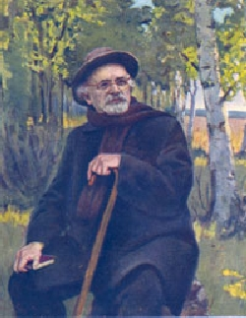
Для иных природа — это дрова, уголь, руда, или дача, или просто пейзаж. Для меня природа — это среда, из которой, как цветы, выросли все наши человеческие таланты
Михаил Михайлович Пришвин

Slide 4
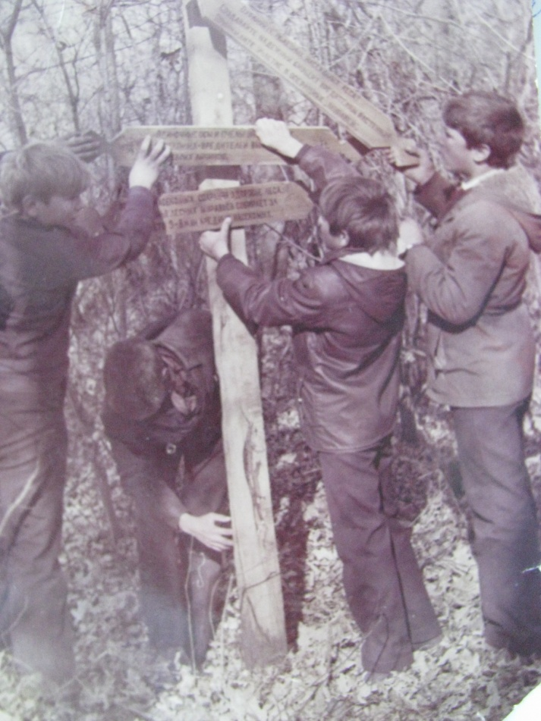
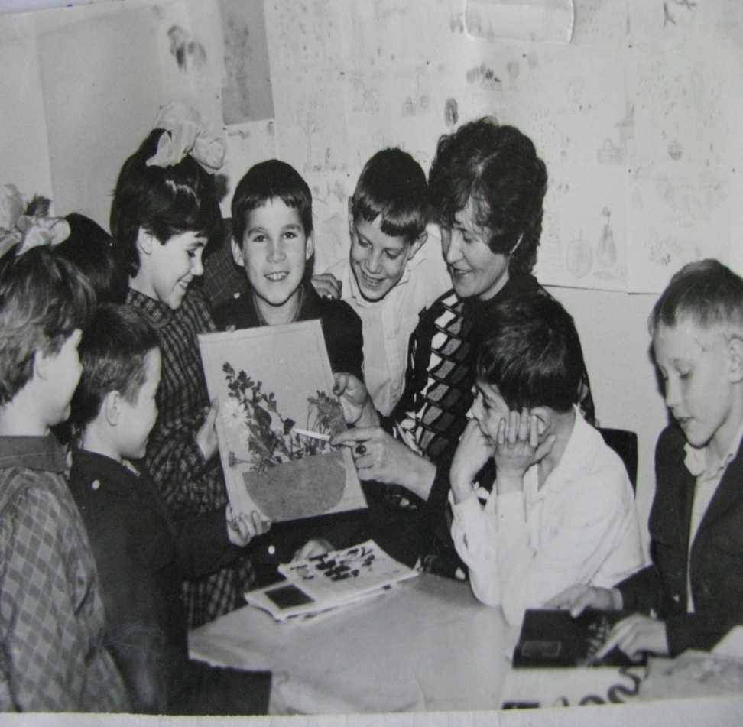
Юннатскому движению – 95 лет!
В Урюпинске в 1977 году открыта Станция юных натуралистов
С 1999 года – Детский экологический центр

Slide 5
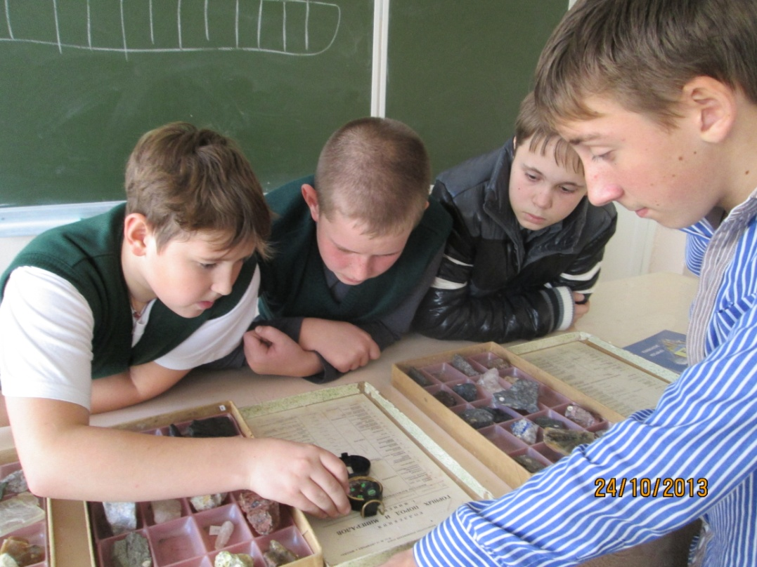
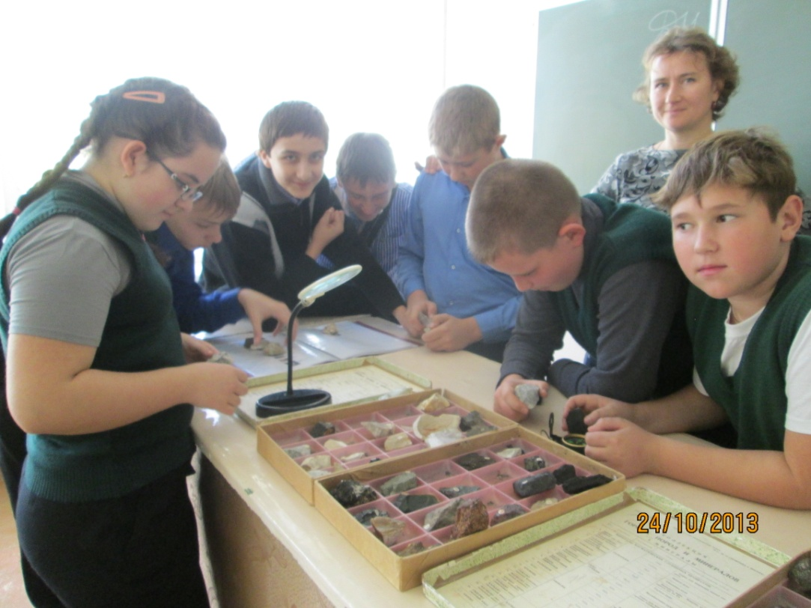
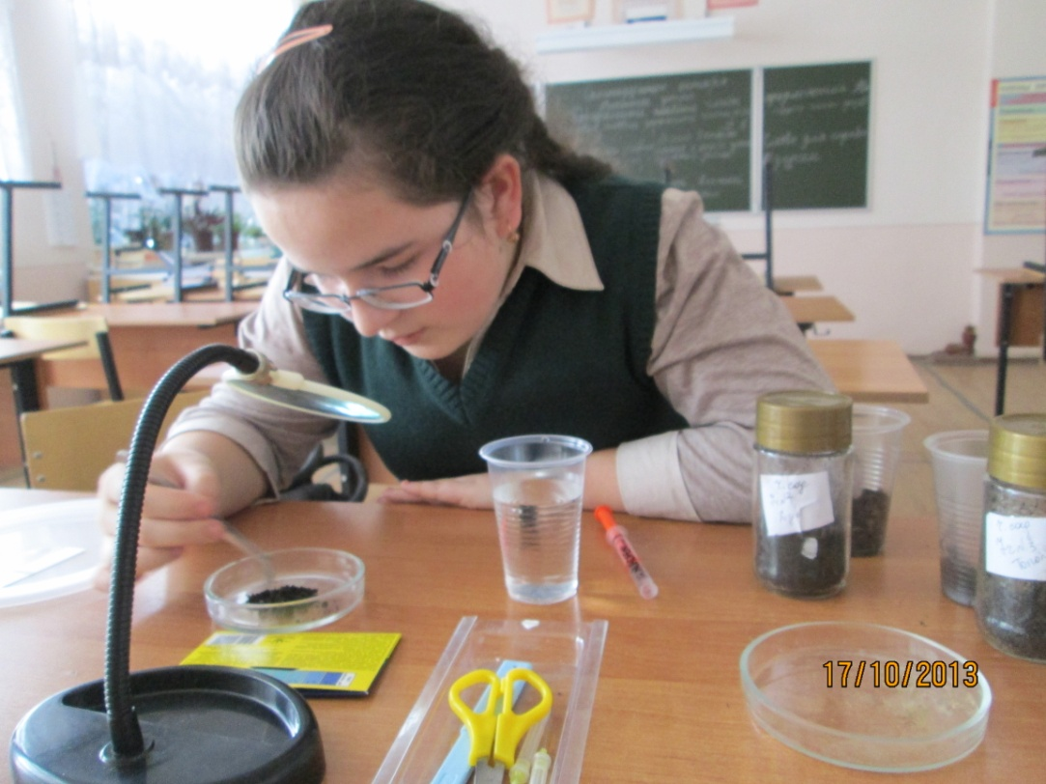
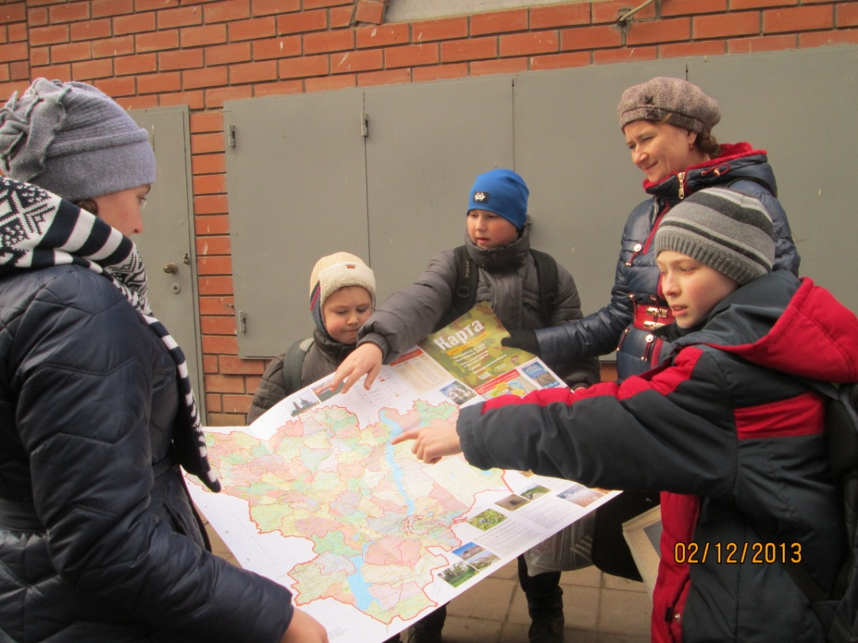

Slide 6
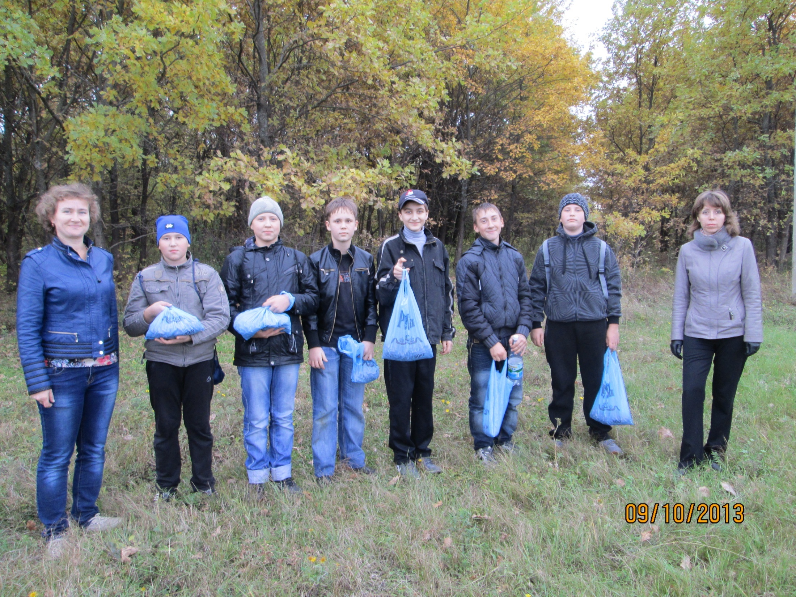
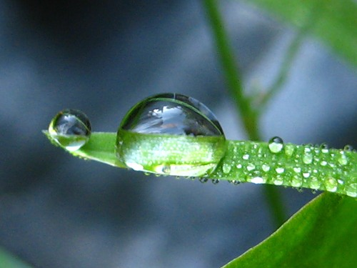
Лучше один раз сделать самим, чем много раз послушать
Сбор желудей высокого класса для весеннего посева – наша помощь лесоводам!

Slide 7
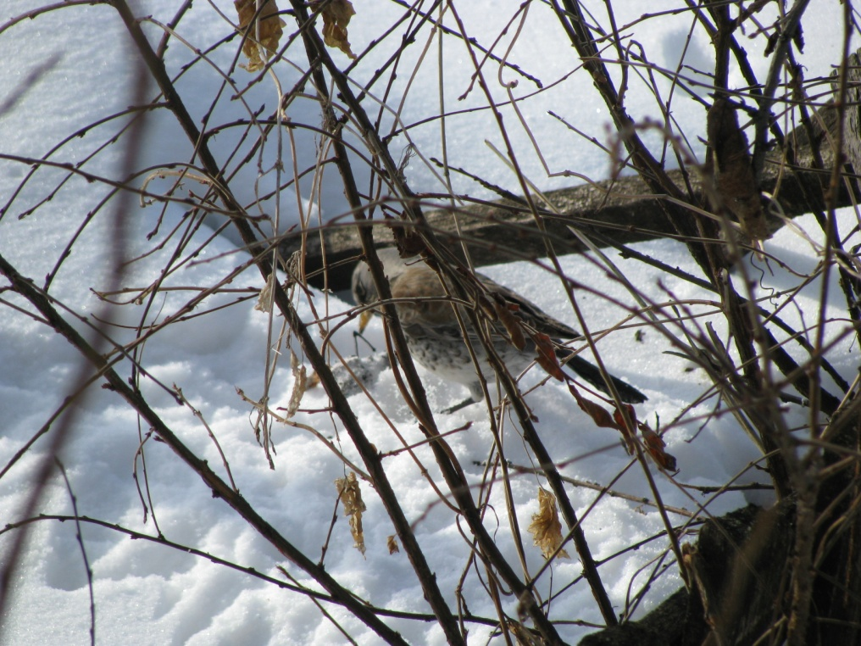
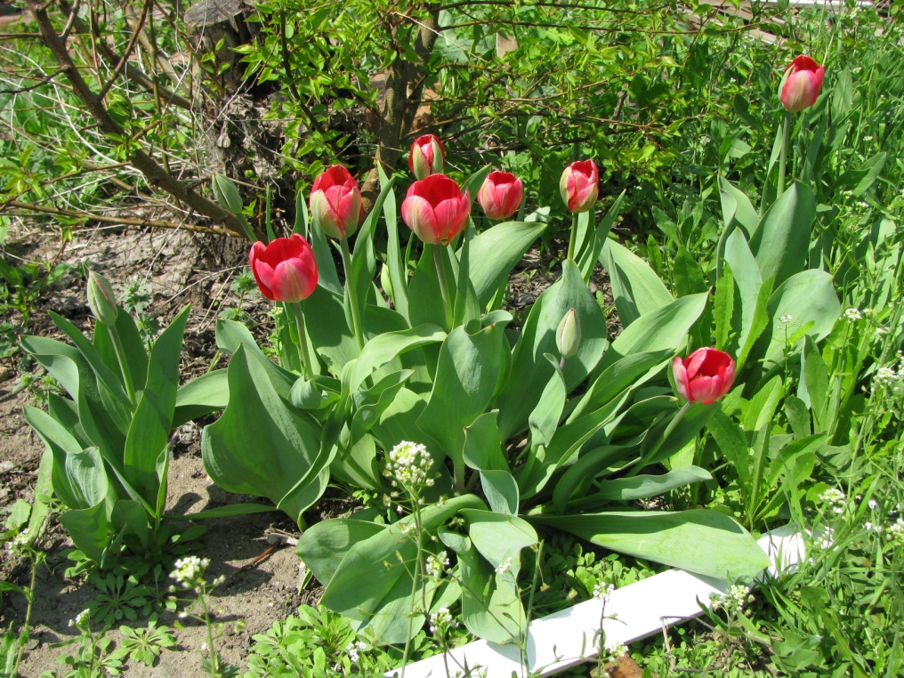
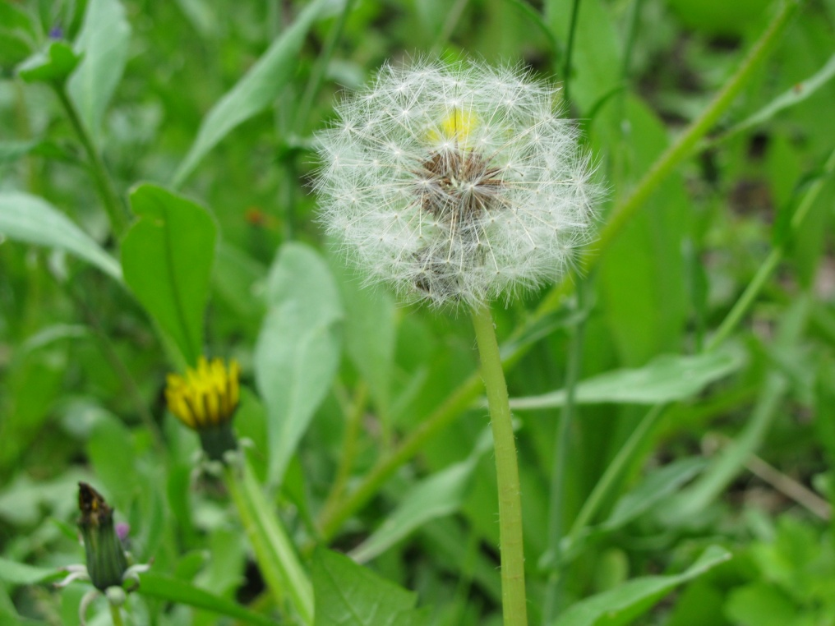
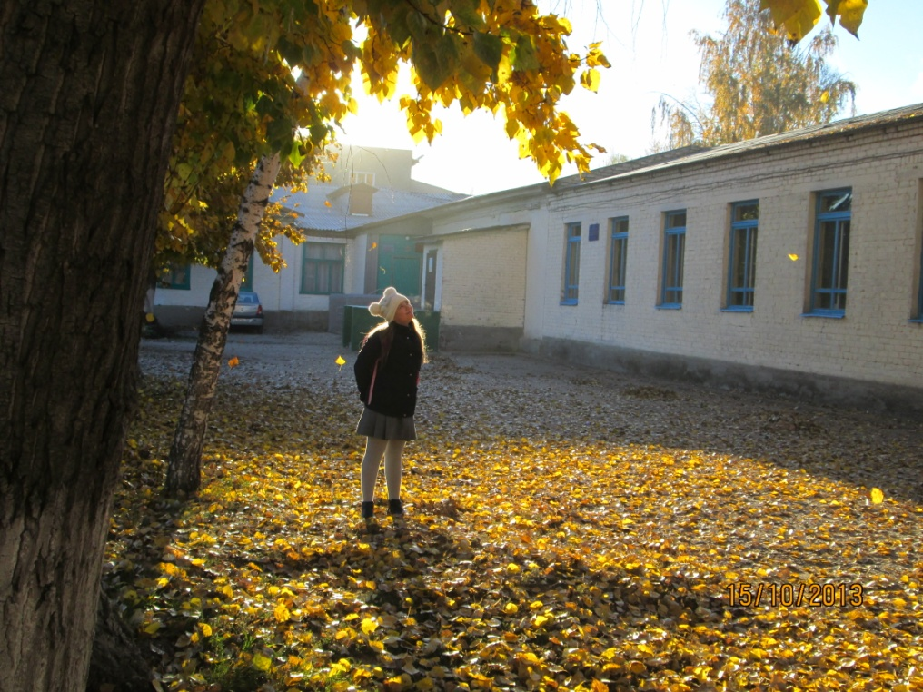
Охрана природы – круглый год!

Slide 8

ЗИМА

Slide 9
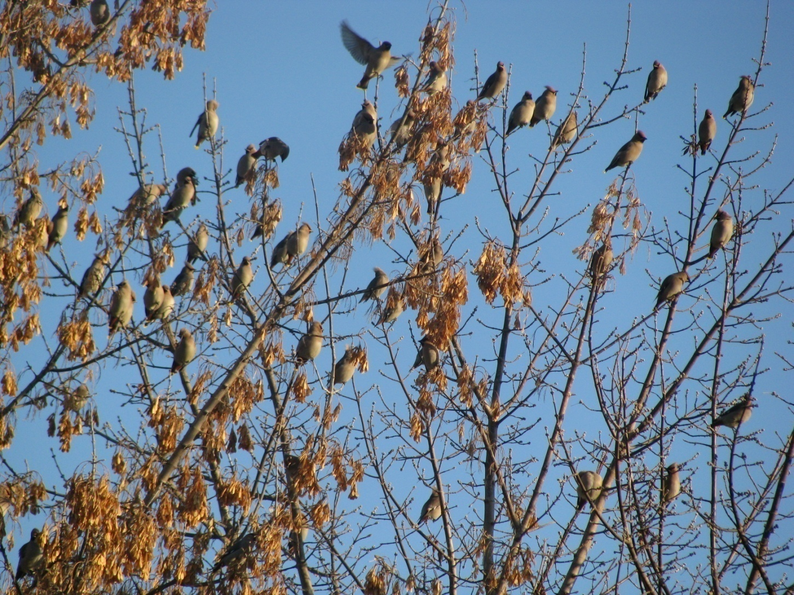
12 ноября - День встречи зимующих птиц

Slide 10
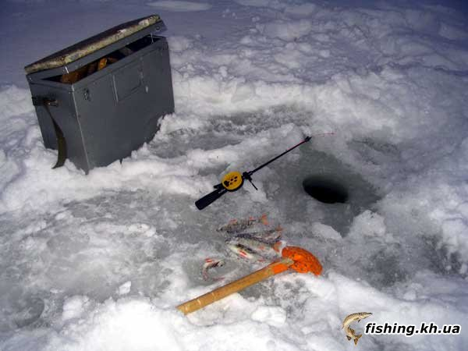

Slide 11
ВЕСНА

Slide 12
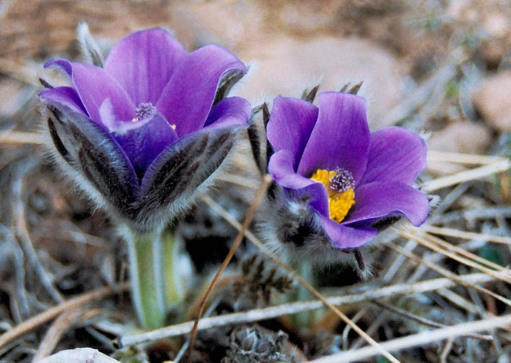
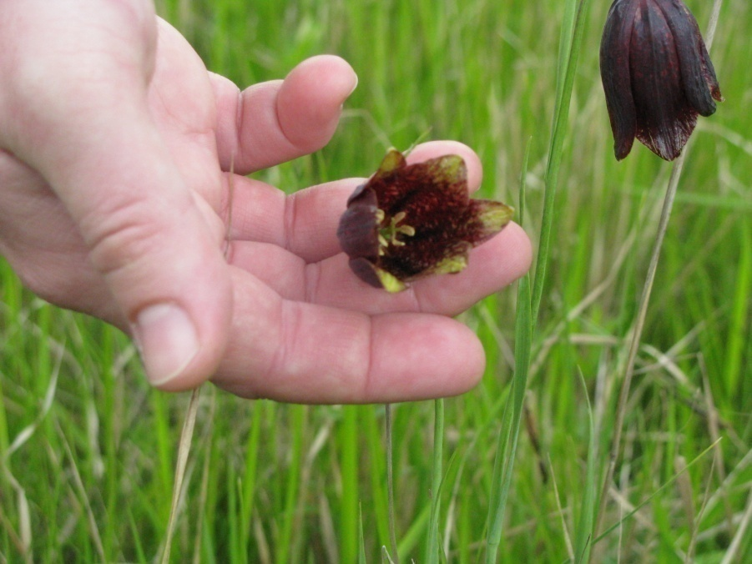
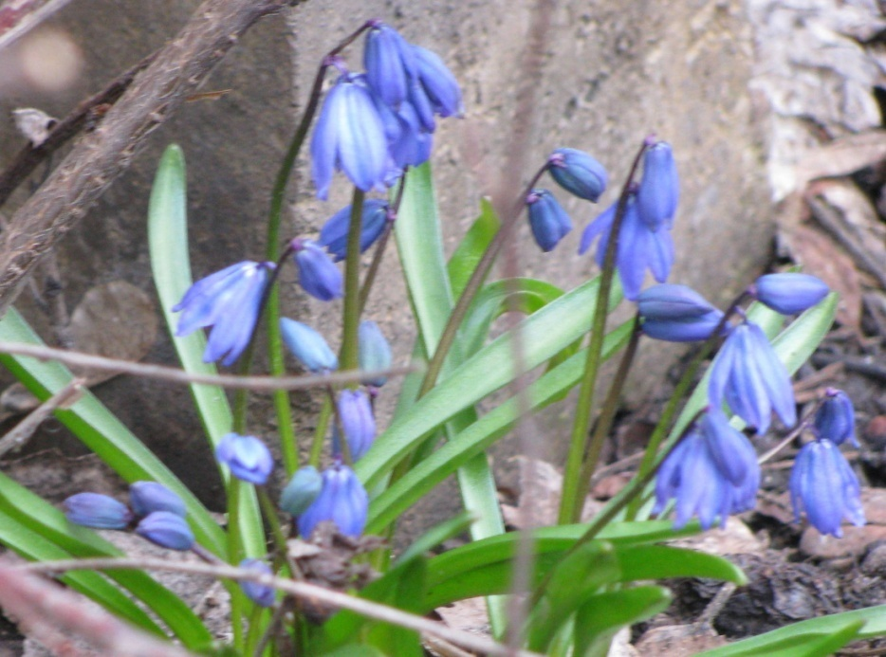
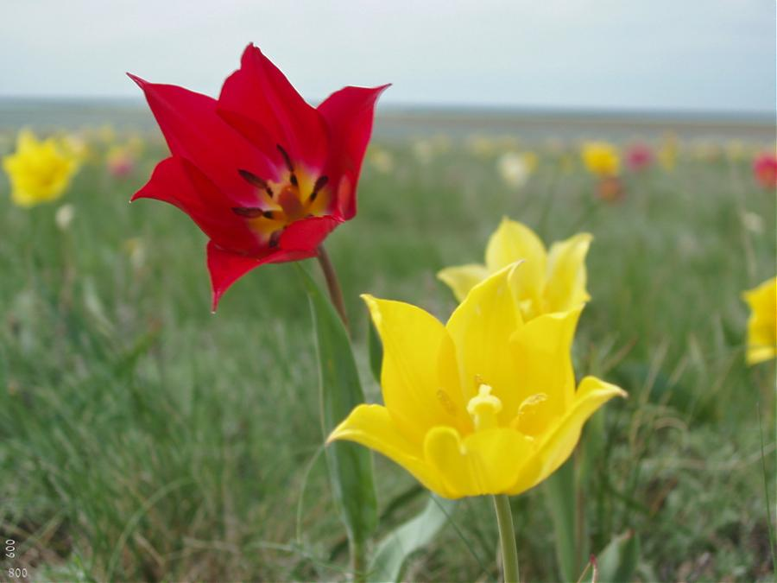
1
2
3
4

Slide 13
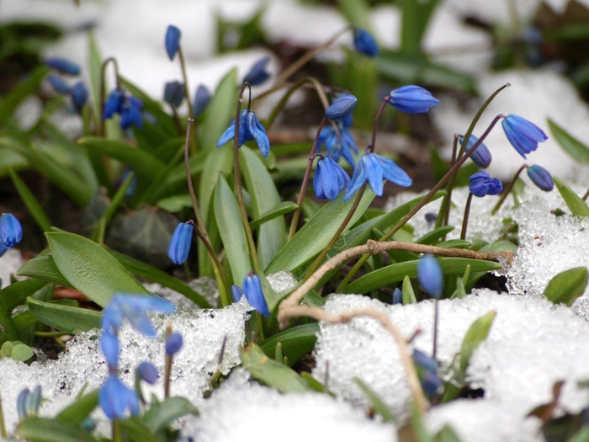
1
2
Сон-трава или Прострел раскрытый
Рябчик русский
3
4
Пролеска сибирская
Тюльпан Шренка

Slide 14
Разновидности «подснежников», сотворенных и разбросанных людьми:
Бытовые отходы
Стекло
Пластмасса
Бумага…. и многое другое…..

Slide 15

ЛЕТО

Slide 16
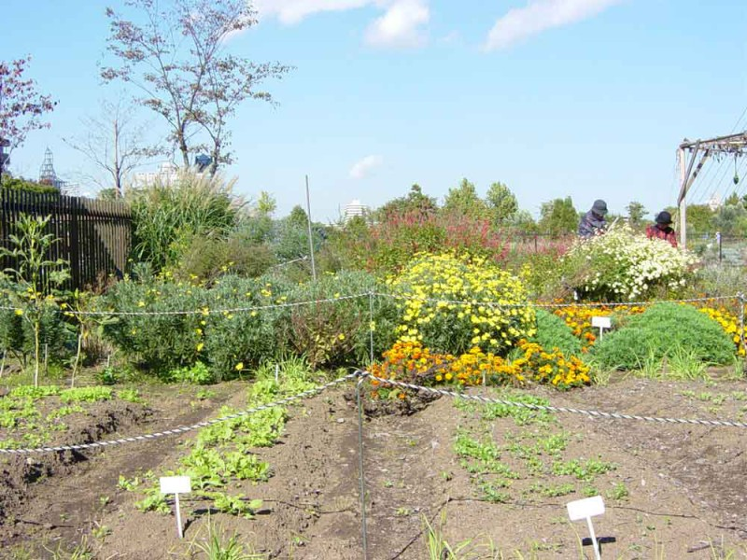
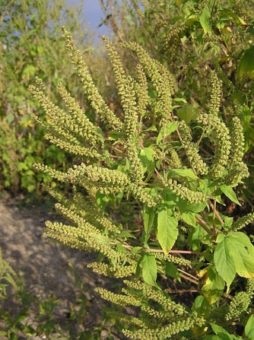


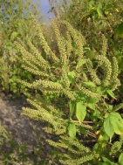







Slide 17
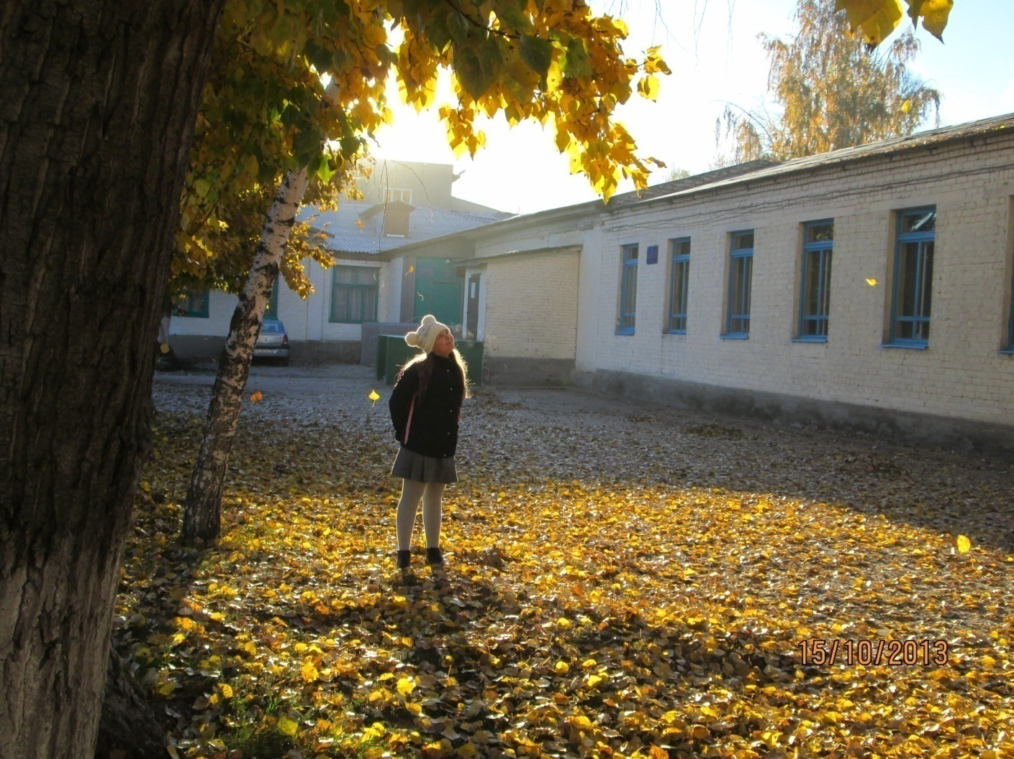
ОСЕНЬ

Slide 18
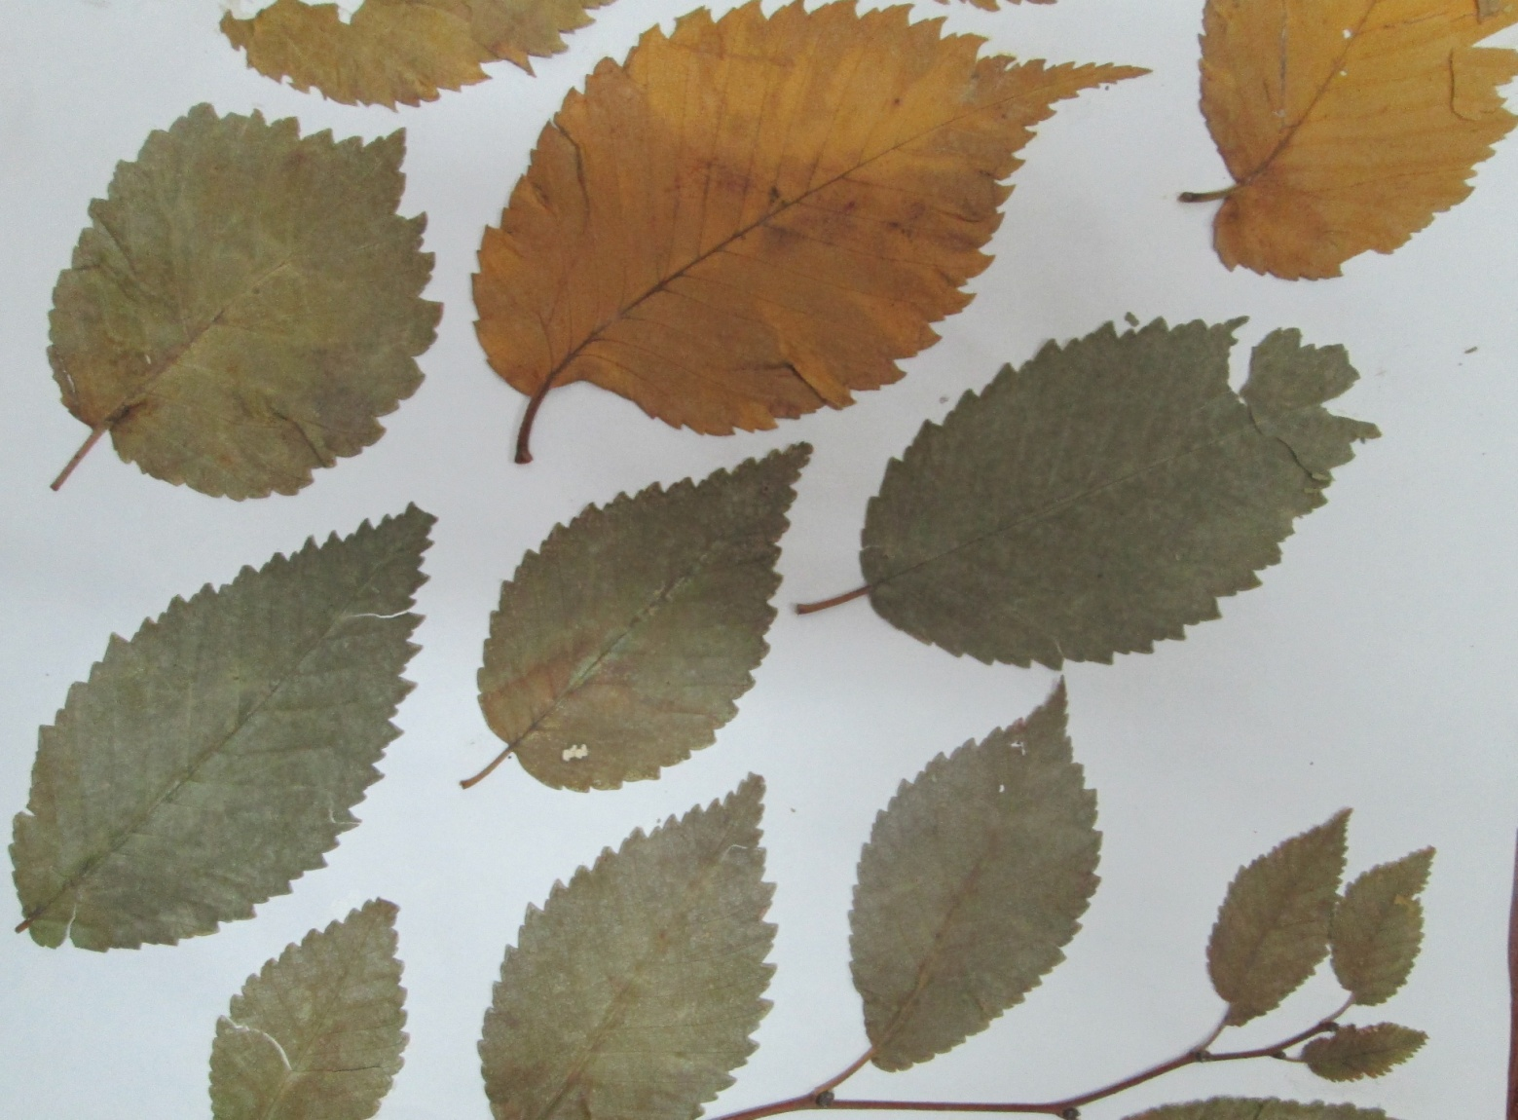
Вяз

Slide 19
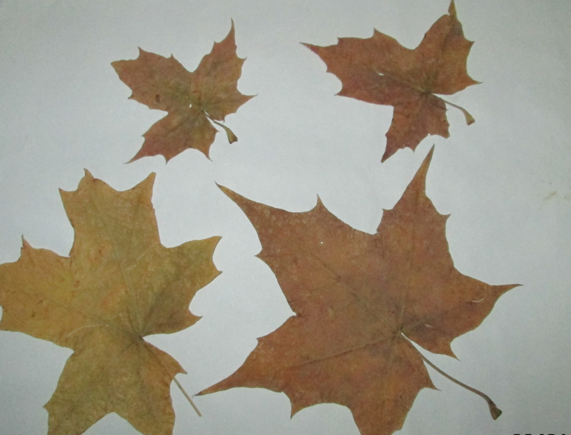
Клён

Slide 20
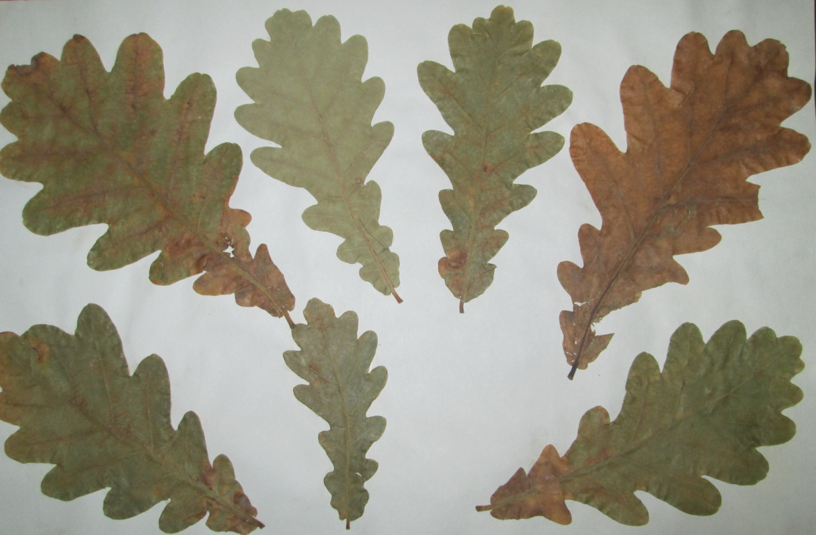
Дуб

Slide 21
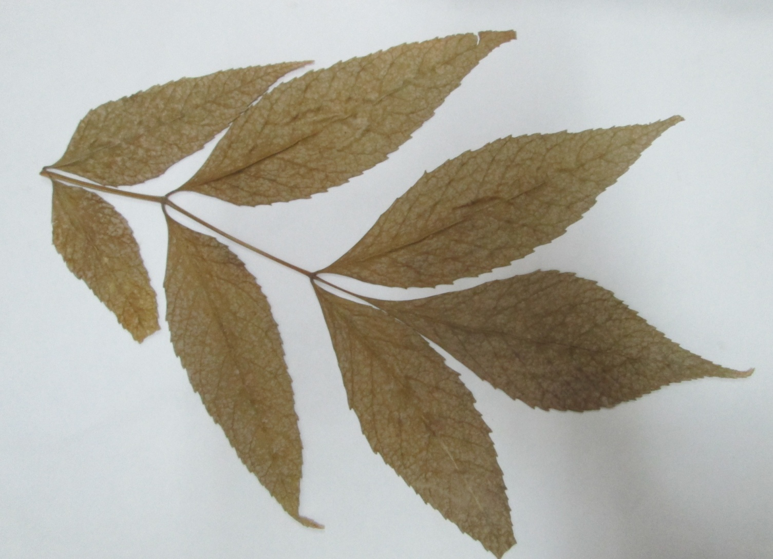
Ясень

Slide 22
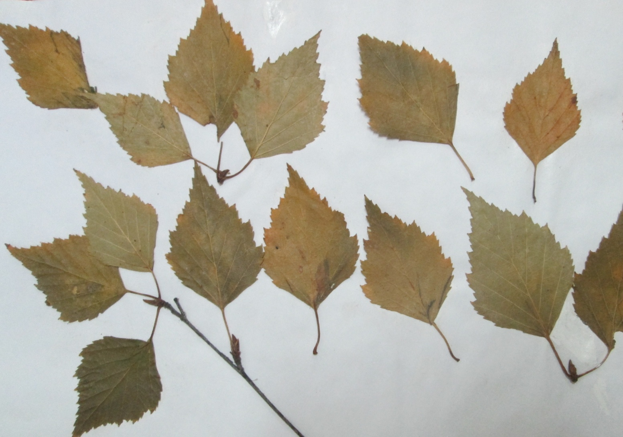
Берёза

Slide 23
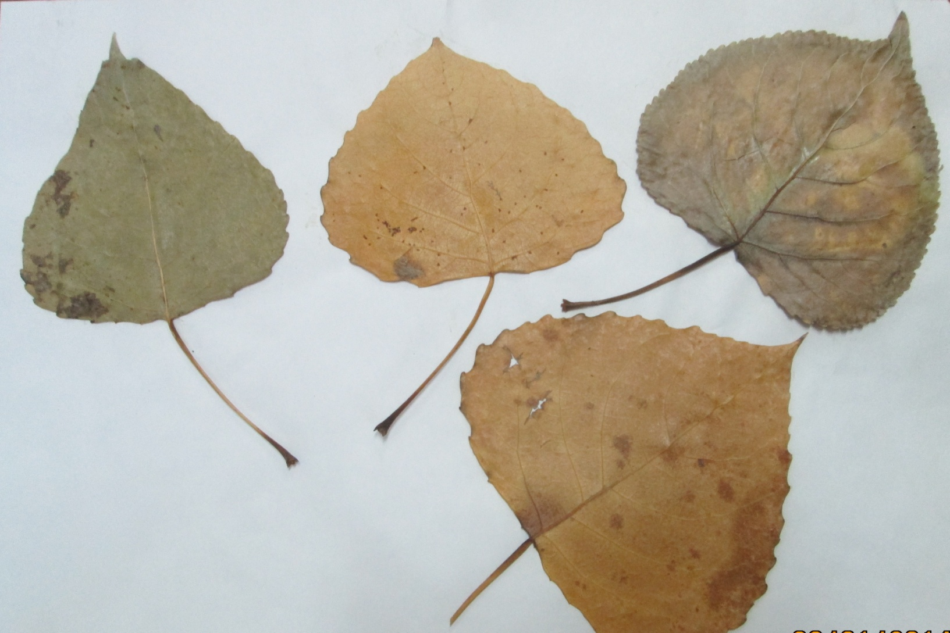
Тополь

Slide 24
В Презентации использовались авторские фотографии (слайды 5 – 9,11, 12 и 13(рябчик и пролеска),15,17-23 - Тушканова Н.М., а также фотографии: Ласточкина В.И. – слайд 4, слайд 2 – эмблема года охраны окружающей среды, автор - Ежов Денис Николаевич из Мурома (Владимирская область) http://www.flickr.com/, слайды 1, 24 - http://regionlib.ru/blog/2013/06/2013-god-god-oxrany-okruzhayushhej-sredy/, слайд 10 - http://morefishing.ru/zimnyaya-rybalka/zatemnenie-lunok/, слайд 3 – А.И. Кириллов. Портрет писателя М.М. Пришвина. http://bianki.mypage.ru/chto-mi-chitaem-i-pochemu/mprishvin.html, слайд 16 http://damfold.clan.su/news/28_06_2011g_ambrozija_dolzhna_byt_likvidirovana/2013-03-29-67,

